Slide 1
POLYMER CHEMISTRY & ENGINEERING · BEYOND SMALL-MOLECULE CHAPERONES
고분자화학·공학 대안과 샤페론–고분자 합성의 접점 (열적 안정성 중심)
PEGylation · 양쪽성 고분자 인공샤페론 · LCST 스마트 폴리머 · nanoMIP 글리코/쯔비터이온 고분자 · 하이드로겔 고정화 · 합성법(RAFT/ATRP/클릭) IDSX: 열안정=온도계 · 고분자 해법은 ‘공정·제제·인공 샤페론’ 축으로 분리
검토 노트 + 실행 가능한 제안 · 치료 claim 없음 · 2026-07

Slide 2
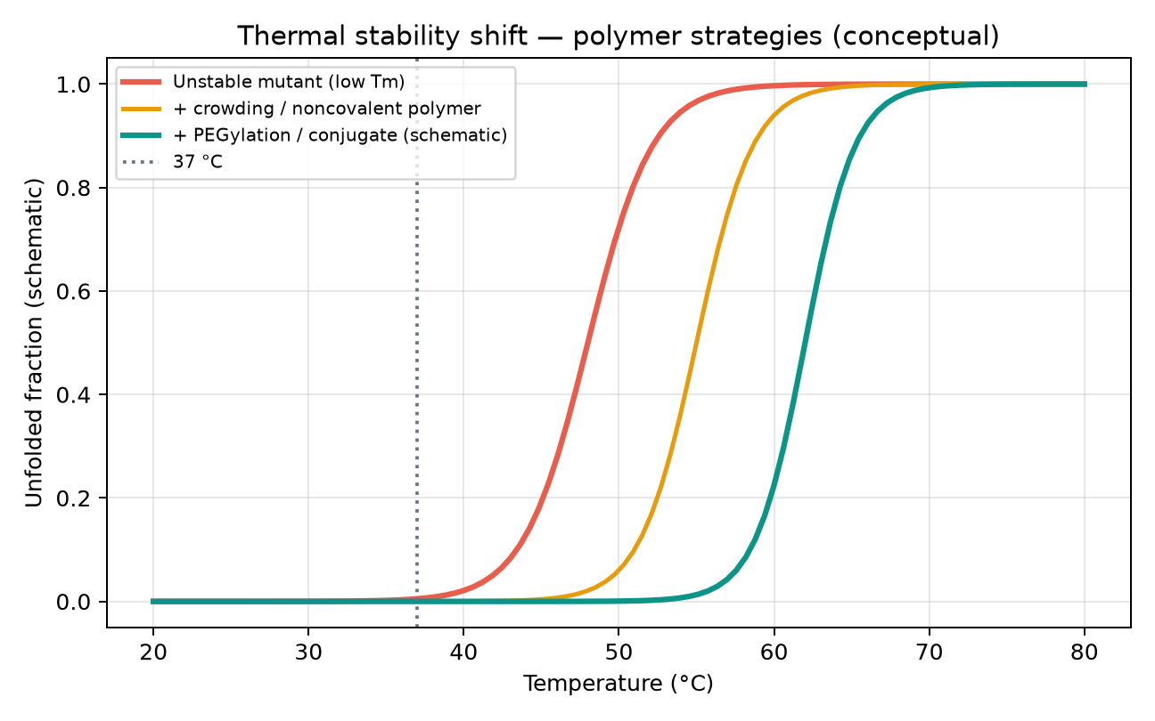
1 · 왜 열안정에 고분자 해법이 유력한가
단백질 unfolding = 소수성 코어 노출 + 물 침투 + 응집
고분자 관점의 물리
• 사슬 entropic shield: 물·프로테아제 접근↓
• 표면 hydration shell 재구성 (PEG, 쯔비터이온)
• 응집 억제: steric / electrosteric 안정화
• 국소 Tg·유리화 유사 효과 (동결건조 부형제)
• 가교·고정화: 전개 자유도 제한 → Tm↑ 가능
소분자 PC: 특정 결합 자리·접힘 평형
고분자: 표면·환경·제제·공정 스케일
→ 역할이 겹치되 동일하지 않음
Polymer Chem/Eng × Chaperone & Thermal Stability · IDSX landscape
2/14

Slide 3
2 · 세 층으로 나누기 (혼동 방지)
같은 ‘고분자’라도 개입 층이 다름
L1 세포 내 PC
L2 인공 샤페론 (in vitro 접힘)
L3 제제·접합체 열/단백질 안정
소분자 약리 샤페론 (IDSX 본선)
양쪽성 폴리머·MIP ·LCST 사이클
PEG·하이드로겔 고정화 효소
고분자는 보통 비주력 (투과·면역·분포)
정제/리폴딩 공정 학부 실험 가능 축
재조합 IDS/ERT 안정화·유통
Polymer Chem/Eng × Chaperone & Thermal Stability · IDSX landscape
3/14

Slide 4
3 · 방법 카탈로그 (문헌에 존재하는 경로)
이렇다 할 방법 — 있음. 단 층(L2/L3)을 명시
PEGylation
양쪽성 고분자
PNIPAM 등 LCST
nanoMIP
공유 접합 Tm·반감기·응집↓ 위치 의존적
holdase 유사 소수성 포획 후 방출 리폴딩
T>LCST 복합 T↓ 방출·접힘 스마트 사이클
각인 공동 선택적 안정화 에피토프 유사
쯔비터이온
하이드로겔
크로우딩
덴드리머
강한 hydration 비특이 흡착↓ 표면 코팅
고정화 효소 열·교반 안정 연속 반응기
PEG/Ficoll 배제 부피 접힘 평형 이동
다가 소수성 응집 억제 독성 설계 필요
Polymer Chem/Eng × Chaperone & Thermal Stability · IDSX landscape
4/14

Slide 5
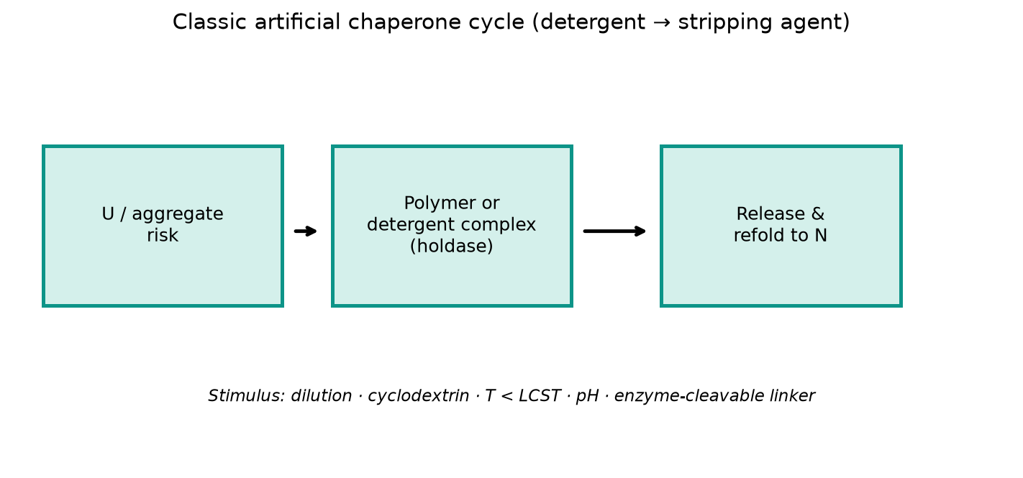
4 · 인공 샤페론 사이클 ↔ 생체 샤페론
고분자 합성·콜로이드 설계의 본령
합성·설계 포인트
1) Holdase: 소수성 블록이
중간체/응집핵 포획
2) Release: 친수 전환
(T, pH, CD, 효소)
3) 재사용 가능 지지체
IDSX 연결:
STEP2 핵형성·병렬 트랩
을 공정에서 억제
세포 투여 PC와 다름
— 정제/리폴딩 트랙
Polymer Chem/Eng × Chaperone & Thermal Stability · IDSX landscape
5/14

Slide 6
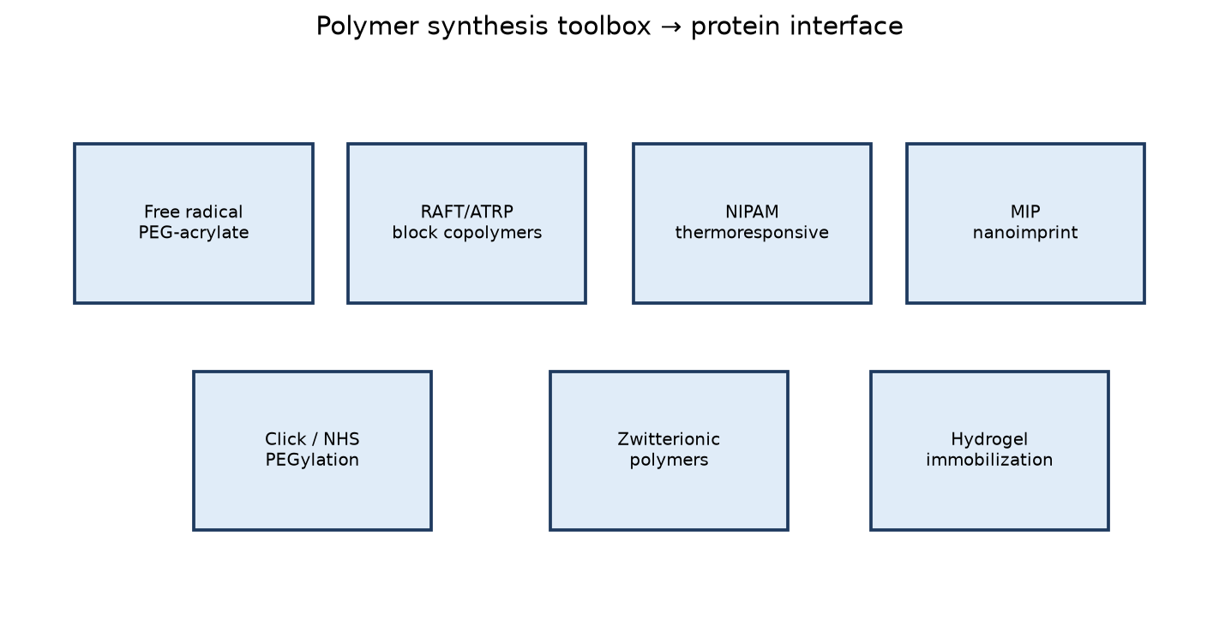
5 · 고분자 합성법과 어떻게 연결되는가
수업·랩에서 쓰는 합성이 곧 도구
RAFT / ATRP
→ 분자량 분산 제어
→ 양쪽성 블록 설계
→ LCST 미세 조정
자유라디칼 + 가교
→ 하이드로겔, MIP bulk
침전/에멀전 중합
→ nanoMIP 입자
NHS / maleimide / click
→ 부위선택 PEG 접합
→ 단백질–폴리머 공유결합
화학공학: 반응기 설계,
모노머 전환율, 정제 스케일
Polymer Chem/Eng × Chaperone & Thermal Stability · IDSX landscape
6/14

Slide 7
6 · ‘샤페론을 고분자 합성으로 연관’ — 가능한 맵핑
기능 대응표
샤페론 기능
고분자·합성 대응
holdase (응집 방지)
양쪽성 코폴리머, 덴드리머, 계면활성 폴리머
foldase (접힘 촉진)
자극응답 방출 사이클, 크로우딩 보조
disaggregase 유사
계면활성+스트리핑제 2단 공정 (Rozema–Gellman 계열)
선택적 인식
nanoMIP — 에피토프 각인 (IDSX 표면 패치와 개념 동형)
열안정 제제
PEG·쯔비터이온·당고분자 접합/코팅
운전창 제어
LCST/UCST, pH 해리 링커 — STEP7 Ki(pH) 고분자 버전
Polymer Chem/Eng × Chaperone & Thermal Stability · IDSX landscape
7/14

Slide 8
7 · 열적 안정성 — 고분자 해법이 특히 강한 지점
IDSX: Tm은 온도계 · 제제 층에서는 목적 자체 가능
공정·제제 (L3) — 실현성 높음
세포 내 변이 효소 (L1) — 한계
재조합 IDS / ERT 원료 효소에 대해:
• PEG 접합 → 열·단백분해 저항
(위치 선택적 합성 필수)
• 동결건조: 고분자 부형제
(PEG, 덱스트란, PVP)
• 고정화 반응기: 연속 운전,
열충격 내성↑
화학공학 실험 친화:
DSC/DSF Tm, 활성 잔존,
응집(DLS) 정량
고분자 자체를 ER 샤페론으로
투여하는 것은:
• 세포 투과·엔도솜 탈출
• 면역원성·장기 축적
• 리소좀 표적화
이 병목 → 학부 본선으로 비권장
대신: 소분자 PC + 구조 triage
(IDSX) 유지, 고분자는
in vitro 안정·인공 샤페론 트랙
Polymer Chem/Eng × Chaperone & Thermal Stability · IDSX landscape
8/14

Slide 9
8 · 이렇다 할 방법 — 구체 제안 4선 (우선순위)
화공·고분자 실험으로 실행 가능한 것
부위선택 PEG-IDS (야생형 재조합)
RAFT 양쪽성 디블록 인공 샤페론
P1
합성: mPEG-NHS/말레이미드 측정: Tm, 활성, 응집 층: L3 제제 안정
P2
합성: PEG-b-PNIPAM 등 측정: 리폴딩 수율 층: L2 공정 리폴딩
nanoMIP vs 표면패치
LCST 사이클 최적화
P3
템플릿: 152 패치 펩티드 합성: 침전 중합 층: L2 선택 안정화 개념
P4
합성: NIPAM 공단량체 조성 측정: LCST, 접힘 회수 층: L2 스마트 공정
Polymer Chem/Eng × Chaperone & Thermal Stability · IDSX landscape
9/14

Slide 10
9 · 추천 1순위 상세: PEG–IDS 열안정 패키지
고분자 합성이 곧 실험 설계
목표: 재조합 IDS(또는 모델 술파타제)의 Tm·열불활성화 반감기 개선 (L3).
합성: (i) 말단 NHS 또는 maleimide mPEG (2–20 kDa) (ii) Lys/Cys 부위 반응 (iii) 투석·SEC 정제.
설계 변수: PEG 분자량, 접목도(DS), 부위(활성점 원거리 — 6.5Å 철학과 동일).
측정: nanoDSF/DSC Tm, 37–50°C 잔존 활성, DLS 응집, (가능 시) 단백분해 저항.
성공 기준 예: ΔTm ≥ +2 °C 또는 t1/2 열실활 ≥ 1.5× (사전등록).
IDSX 연결: ‘열안정 온도계’를 고분자 변수로 직접 조작 — PC claim과 분리된 제제 논문 가능.
위험: 활성 저하, 불균일 접목 — 부위선택 화학·분석(SDS-PAGE, MALDI) 필수.
Polymer Chem/Eng × Chaperone & Thermal Stability · IDSX landscape
10/14

Slide 11
10 · 제안 2–3: 인공 샤페론 · MIP (합성 중심)
샤페론 기능을 고분자로 ‘모사’
P2 RAFT 양쪽성 디블록
P3 nanoMIP ↔ 에피토프
합성 예: mPEG-CTA + NIPAM
또는 styrene/NIPAM 블록
특성: Mn, Đ, CMC, LCST
프로토콜: 변성 IDS 모델 단백질
+ 폴리머 hold → 자극 방출
→ 활성 회수율
화공: 중합 반응기, 전환율,
정제 스케일업
문헌: 인공 샤페론·MSPM 계열
템플릿: Ser152 인접 패치
펩티드 (Y151–S154 등)
합성: 기능성 모노머 + 가교제
침전 중합 → 나노입자
가설: 각인 공동이 국소 구조
고정 → 열/응집 저항
IDSX 동형성:
hotspot ≠ binding site
→ template = surface patch
한계: 선택성·누출·생체 적용
Polymer Chem/Eng × Chaperone & Thermal Stability · IDSX landscape
11/14

Slide 12
11 · 반응·촉매 공학 프레임과의 융합
고분자 = 또 다른 ‘첨가제/담지체’
기호
소분자 PC 축
고분자 축
선택도 S
소분자: Kd 비
고분자: 조성·HLB·각인 선택성
전환율 X
접힘 η
리폴딩 수율, 회수 활성
Ki 창
pH-의존 소분자
LCST/pH 링커 고분자 방출
담지체
표면 바인더
하이드로겔·MIP 매트릭스
수명 a
ERAD 저항
PEG 실드, 고정화 k_d↓
스케일업
세포 파일럿
중합 반응기·정제 공정
Polymer Chem/Eng × Chaperone & Thermal Stability · IDSX landscape
12/14

Slide 13
12 · 언제 고분자를 쓰고, 언제 소분자 PC인가
의사결정
고분자 우선
소분자 PC / 구조 triage 우선
• 재조합 효소 제제·유통 안정
• 리폴딩/정제 수율 (공정)
• 열·전단·동결 스트레스
• 학부 합성 실험 가능 범위
• Tm을 ‘목적’으로 둘 때
(제제 논문 트랙)
• 세포 내 변이 효소 구제
• genotype-selective 논리
• 경구·저분자 약물 공간
• IDSX amenability 본선
• Tm은 대리 지표로만
Polymer Chem/Eng × Chaperone & Thermal Stability · IDSX landscape
13/14

Slide 14
13 · 결론 · 제안 한 장
방법이 있다 — 층을 지키면
고분자화학·공학은 샤페론 ‘기능’을 합성 가능한 재료로 모사하고, 특히 열·응집 안정(L3)과 리폴딩 공정(L2)에서 이렇다 할 해법을 제공한다. 세포 내 약리 샤페론(L1)은 소분자·구조 triage가 본선이며, 둘을 섞어 claim하지 않는다.
즉시 실행 추천: P1 PEG–IDS(모델 효소) 열안정 패키지 — 합성·Tm·활성 삼각측정.
중기: P2 RAFT 디블록 인공 샤페론 리폴딩 수율.
개념 연결: P3 nanoMIP ↔ IDSX 표면 에피토프 (논문 Discussion 소재).
Non-claim: 고분자 = Hunter 치료제 확정 아님. 공정·제제·인공 샤페론 연구 축.
Polymer Chem/Eng × Chaperone & Thermal Stability · IDSX landscape
14/14

